Slide 1
ТЕХНИЧКА СРЕДСТВА У ПОЉОПРИВРЕДИ
Уџбеник стр. 53
VII разред

Slide 2
ПОНОВИМО…
Пољопривредна производња се дијели на биљну и сточарску.
Биљна проиводња обухвата производњу ратарских биљака, поврћа, зелене масе и воћа.
Сточарску прозводњу чине исхрана и његовање стоке, скупљање производа (млијеко, вуна, перје, јаја...) и транспортовање сточне хране и стоке.

Slide 3
ПОЉОПРИВРЕДНЕ МАШИНЕ
Машине и уређаји у пољопривредној производњи се користе у свим фазама како ратарске производње, тако и у другим областима.
Пољопривредне машине дијелимо на:
погонске,
прикључне,
комбиноване и
специјалне.

Slide 4
Погонске машине – помоћу којих се покрећу или вуку друге машине
Прикључне машине – намјењене за различите пољопривредне радове, а покрећу их погонске машине
Комбиноване машине – истовремено обављају више радних операција, а најчешће се покрећу на сопствени погон
Специјалне машине – користе се за специјалне намјене

Slide 5
ОРГАНИЗАЦИЈА РАДА
планирање (врсте производа, сировине и материјал површина земљишта, машине, радна снага, цијене),
припрема за производњу (земљиште, механизација, товилишта),
производња (рад на добијању производа),
контрола квалитета производа (у току производње и послије производње),
продаја производа (сортирање, паковање, транспорт до купца и продаја).

Slide 6
БИЉНА ПРОИЗВОДЊА
припрема земљишта,
основна обрада земљишта (орање),
сјетва или садња,
ђубрење,
њега биљака,
убирање плодова,
транспорт и смјештај производа.

Slide 7
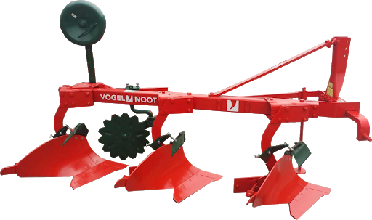
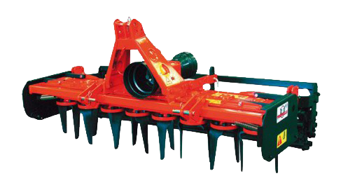
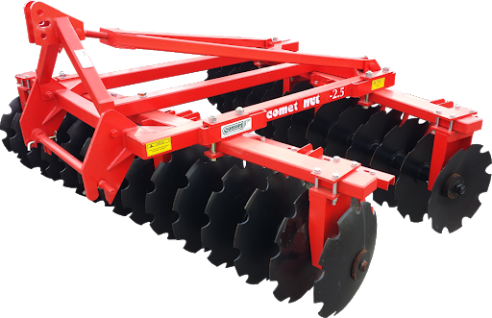
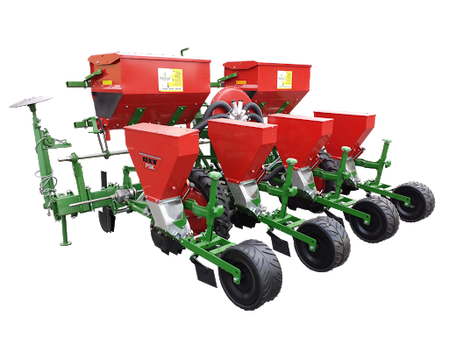
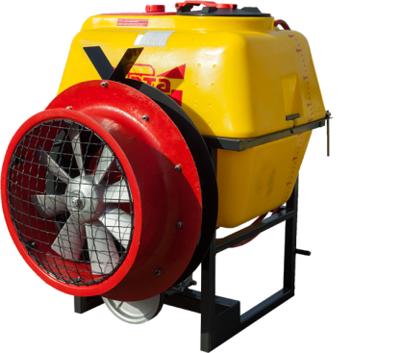
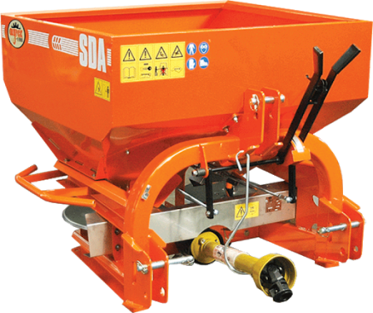
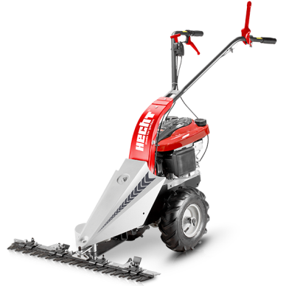
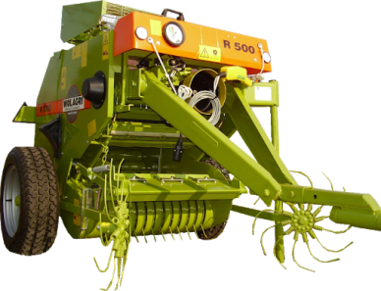
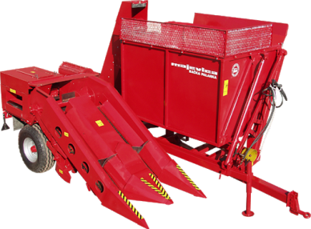
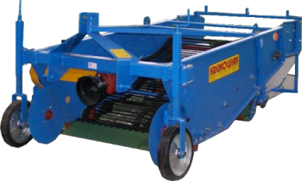

Slide 8
КОБИНОВАНЕ МАШИНЕ
За жетву зрнасте културе и страних жита користе се комбајни.
Комбајнирањем пшенице добијају се два проивода: главни – зрно и споредни – слама и пљева.
Универзални комбајни се уз одговарајућа прилагођавања користи за жетву свих житарица.

Slide 9
СПЕЦИЈАЛНЕ МАШИНЕ
То су транспортери (елеватори) за подизање кукуруза, машине за калемљење, млинови за сточну храну, транспортна средства за превоз (млијека, сокова, вина), инкубатори за пилиће, музилице за краве, прскалице за воће, круњач за кукуруз, уређаји за вјештачку кишу, берач јабука, системи за наводњавање и многе друге машине и уређаји.

Slide 10
ДОМАЋИ ЗАДАТАК
Одговорити на сљедећа питања:
Шта обухвата биљна, а шта сточарска производња?
Како дијелимо пољопривредне машине?
Које прикључне машине познајеш?
За шта се користе комбајни?

